Slide 1
IP Analysis Studio
Python スクリプトから Web アプリへ Claude Code で特許分析ツールを作り直した話
Lightning Talk | 知財ツール開発者オフ会

Slide 2
自己紹介
02 / 09
稲葉 凪
Nagi Inaba
所属
資格
大阪工業大学大学院 知的財産研究科
小林誠ゼミ（シクロハイジア）
2級知的財産管理技能士
知的財産アナリスト（特許）- 3月31日 合格発表予定
紅茶検定上級
経歴
沼津高専 電気電子工学科 卒業
大阪工業大学 知的財産学部 卒業
実務経験
専門
弁理士事務所長期インターン(2025/11-)
- 業務効率化ツール開発・特許出願
知財コンサルティングファーム 長期インターン(2025/12-)
- 特許情報分析手法の考案
特許情報分析（IPランドスケープ）
知財戦略・M&A知財評価
ツール開発 -（Python / Web アプリ(Next.js)）

Slide 3
個人開発
03 / 09
万博予約自動化
大阪万博来場予約自動化スクリプトの作成・販売
街頭演説マップ
選挙の街頭演説を地図上で可視化。誰がいつ実施中・予定なのかをピンポイントで表示（チームみらい用）
ポスティングマップ
国勢調査のデータを使用し、ターゲットが多いエリアを探して効率よくポスティングできる Web アプリ

Slide 4
04 / 09
Before
Python スクリプト時代
やっていたこと
課題
CKSweb から CSV をダウンロード
Python スクリプトで CSV を整理・集計
特許分類増減率の計算、出願人カウントなどを pandas で処理
集計ロジックは自動化できたが、 可視化が毎回手作業
分析結果を他人に共有するのが面倒 （Excel ファイルを渡すしかない）
毎回手作業だったこと
Excel でテーブルを範囲選択してグラフ化
グラフの書式設定（軸ラベル、色、凡例）を毎回手動
分析のたびに同じ作業を繰り返す
コードが 1ファイル 1,000行超 に肥大化

Slide 5
05 / 09
After
Claude Code で Web アプリ化
1
Streamlit で Web UI 化
ファイルアップロード → 前処理 → 集計 → グラフ の3ステップ。ブラウザで完結
2
Altair でグラフ自動生成
15種以上のインタラクティブチャート。ツールチップ、ズーム、フィルタが標準装備
3
データ形式の自動判定
CKSweb / J-PlatPat / Questel の列名パターンで自動検出
4
出願人名寄せの内蔵
JSON 辞書ベースで表記揺れを統一。GUI で編集・インポート・エクスポート可能
5
1,069行 → 4ファイル分割リファクタリング
app.py (455行) + charts.py (555行) + cached_agg.py (70行) + constants.py (44行)

Slide 6
06 / 09
技術スタック
コア
開発ツール
技術 | 用途 | 選定理由
Python 3.8+ | 言語 | 特許分析ライブラリとの親和性
Streamlit | Web UI | Python だけで UI が書ける
pandas | データ処理 | CSV/Excel の読み込み・集計
openpyxl | Excel I/O | xlsx の読み書き
Altair | 可視化 | 宣言的 API、Vega-Lite ベース
ツール | 役割
Claude Code | コーディング・リファクタ・テスト生成
Git | バージョン管理
インフラ・運用
技術 | 用途
Streamlit Cloud | ホスティング（GitHub 連携自動デプロイ）
pytest | テスト（31テスト）
GitHub | ソースコード管理

Slide 7
07 / 09
分析機能
17
種
出願動向
特許分類 / Fターム
出願人
引用
・ 出願件数推移
特許分類増減率（バブル）
特許分類集計
分類別 年次ヒートマップ
分類ツリーマップ
Fターム分布
Fターム年次ヒートマップ
ランキング（筆頭 / 全体）
増減率 / 年次推移 / シェア
参入退出分析
出願人 × 分類 ヒートマップ
共同出願ネットワーク
被引用ポジショニングマップ
被引用出願一覧

Slide 8
08 / 09
Claude Code で開発して感じたこと
よかったこと
気をつけていること
プロトタイプが爆速
動作確認は必ず自分で
Streamlit + Altair の組み合わせを提案してくれた
生成コードは必ず動作確認してから採用
リファクタリングが楽
ドメイン知識は人間が持つ
1,069行 → 4ファイル分割を一発で実行
特許分析の文脈は Claude が知らない領域
テスト生成
計画 → テスト → 実装
分析ロジックの pytest を自動生成（31テスト）
大きな変更は段階的に進める
データ形式対応の追加
Questel Orbit 対応を列名パターンから自動実装

Slide 9
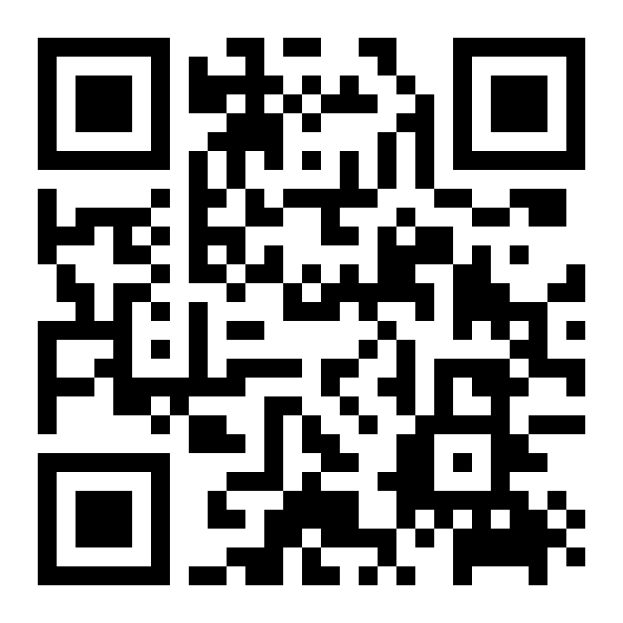
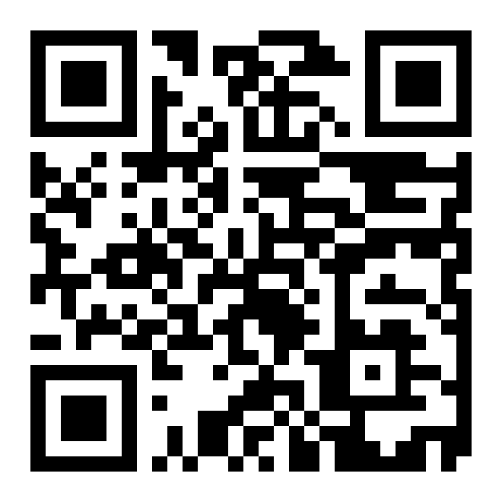
09 / 09
Demo & Repository
ライブデモ
GitHub
https://ipanalysis-webapp.streamlit.app/
https://github.com/Nagi-Inaba/IPanalysis
アカウント不要・無料・サンプルデータ内蔵
稲葉 凪 — 大阪工業大学大学院 知的財産研究科

